Slide 1
Prídavné mená
5.ročník

Slide 2

87 - 90

Slide 3
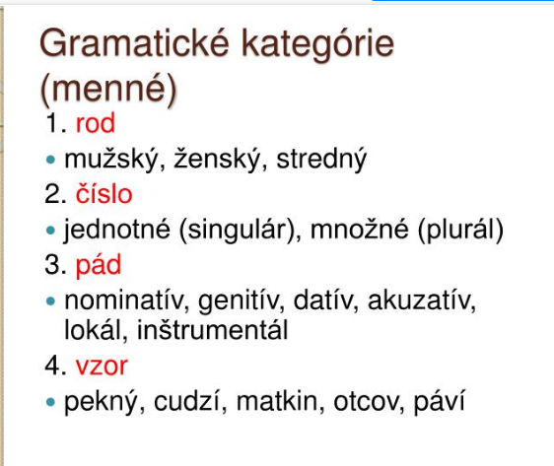

Slide 4
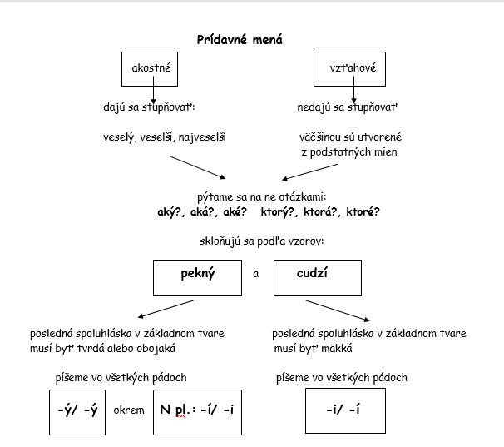

Slide 5
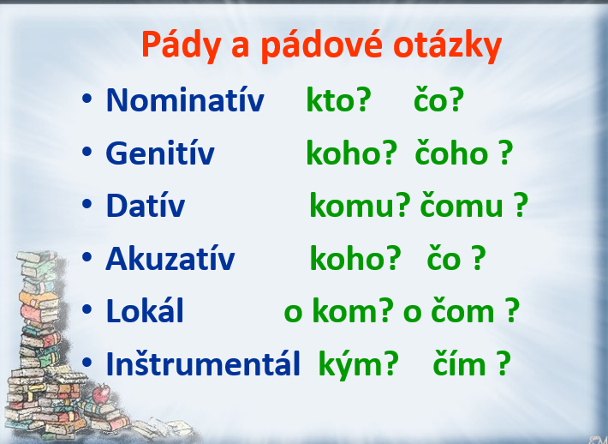

Slide 6
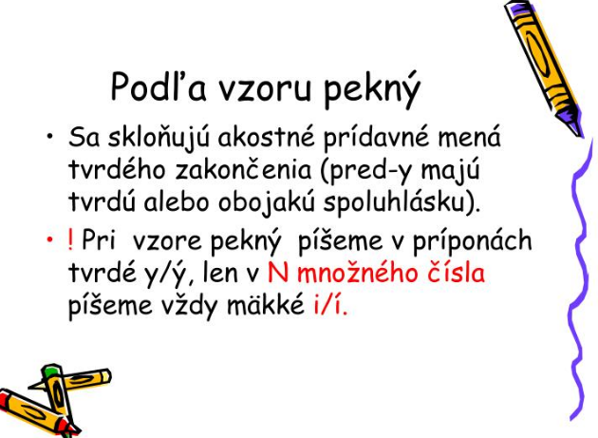

Slide 7
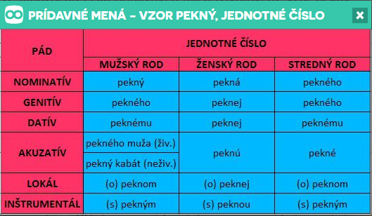
87

Slide 8
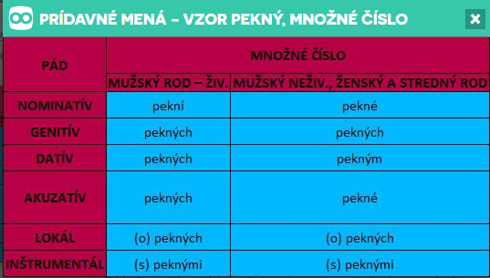

Slide 9
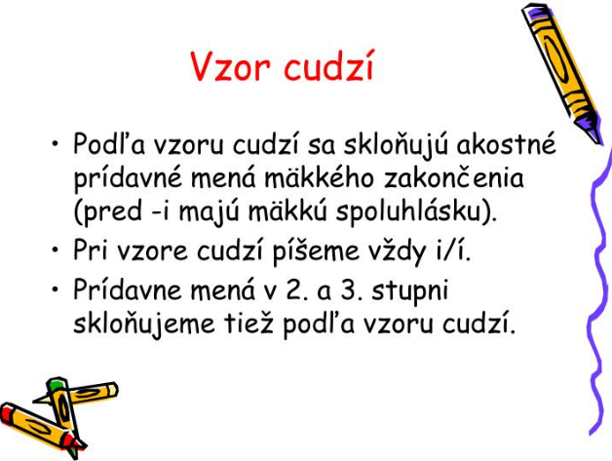

Slide 10
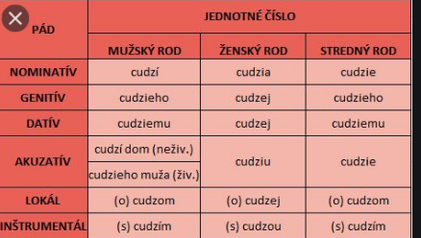
89

Slide 11
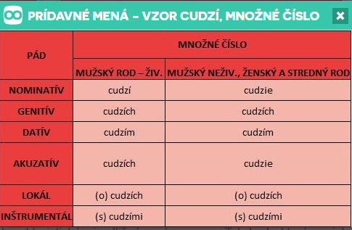

Slide 12
Príklady prídavných mien, ktoré sa skloňujú podľa vzorupekný:
chladný, chladná, chladné,
milý, milá, milé,
zimný, zimná, zimné,
malý, malá, malé,
dlhý, dlhá, dlhé.
Príklady prídavných mien, ktoré sa skloňujú podľa vzoru cudzí:
tunajší, tunajšia, tunajšie,
svieži, svieža, svieže,
súci, súca, súce,
horúci, horúca, horúce,
domáci, domáca, domáce.

Slide 13
 | akostné | vzťahové | pekný | cudzí
zaujímaví herci
triedny učiteľ
v jednoduchých príkladoch
do vyšších polôh
na bielych obrusoch
talianski filmári
bez bicích nástrojov
od tvrdohlavých chlapcov
s hracími kartami

Slide 14
 | akostné | vzťahové | pekný | cudzí
zaujímaví herci | * |  | *
triedny učiteľ |  | * | *
v jednoduchých príkladoch | * |  | *
do vyšších polôh | * |  |  | *
na bielych obrusoch |  | * | *
talianski filmári |  | * | *
bez bicích nástrojov |  | * |  | *
od tvrdohlavých chlapcov | * |  | *
s hracími kartami |  | * |  | *

Slide 15
Pád | Jednotné číslo | Množné číslo
N:
G:
D:
A:
L:
I:

Slide 16
Pád | Jednotné číslo | Množné číslo
N: | hlavný | hlavní
G: | hlavného | hlavných
D: | hlavnému | hlavným
A: | hlavného (trénera) | hlavných (trénerov)
 | hlavný (stan) | hlavné (stany)
L: | o hlavnom | o hlavných
I: | hlavným | hlavnými

Slide 17
ČO UŽ VIEME? ZOPAKUJME SI SPOLU.

Slide 18
PRÍDAVNÉ MENÁ
sú slová, ktoré pomenúvajú vlastnosti osôb, zvierat a vecí.
usilovný, bystrá, lenivý...
chlpatý, rohatá, veľké...
špinavá, čistý, zelené...

Slide 19
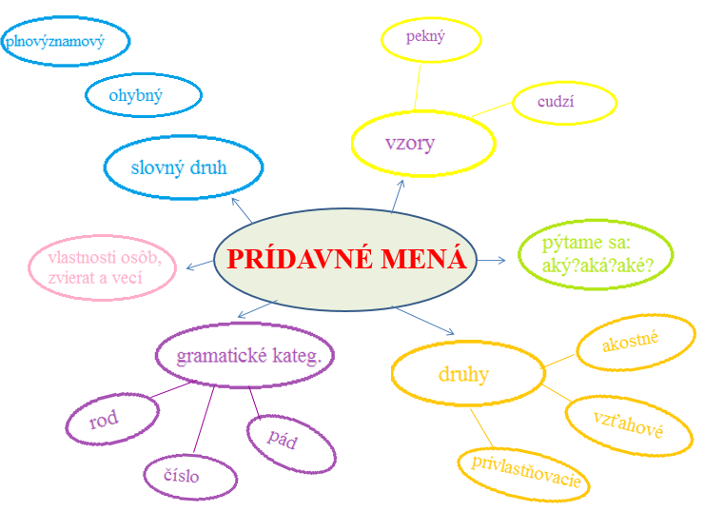

Slide 20
Domáca úloha
Slovenský jazyk a kultúra vyjardovania pre 5.ročník
Strana 88 – úloha 2 a 4
Strana 90 – úloha 2, 3, 4 a 5

